Slide 1
第十五讲 多级负反馈放大电路的稳定性
一、多级放大电路的频率响应
二、负反馈放大电路的稳定性

Slide 2
一、 多级放大电路的频率响应
（一）单管共射放大电路的频率响应
（二）多级放大电路的频率响应

Slide 3
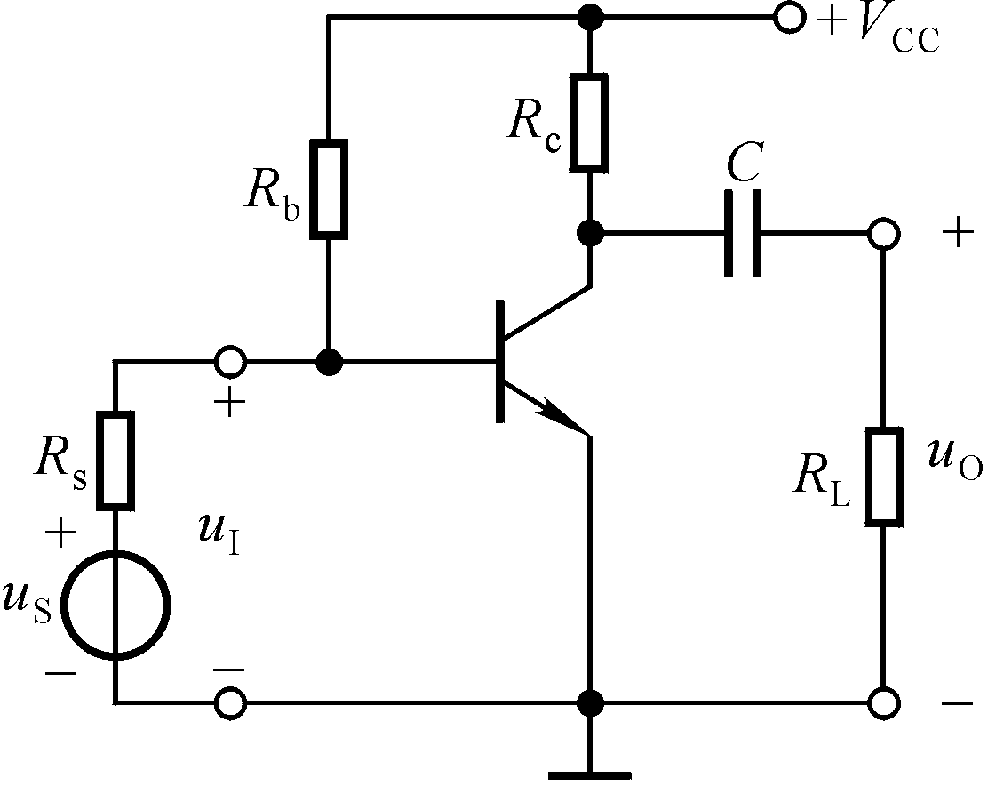
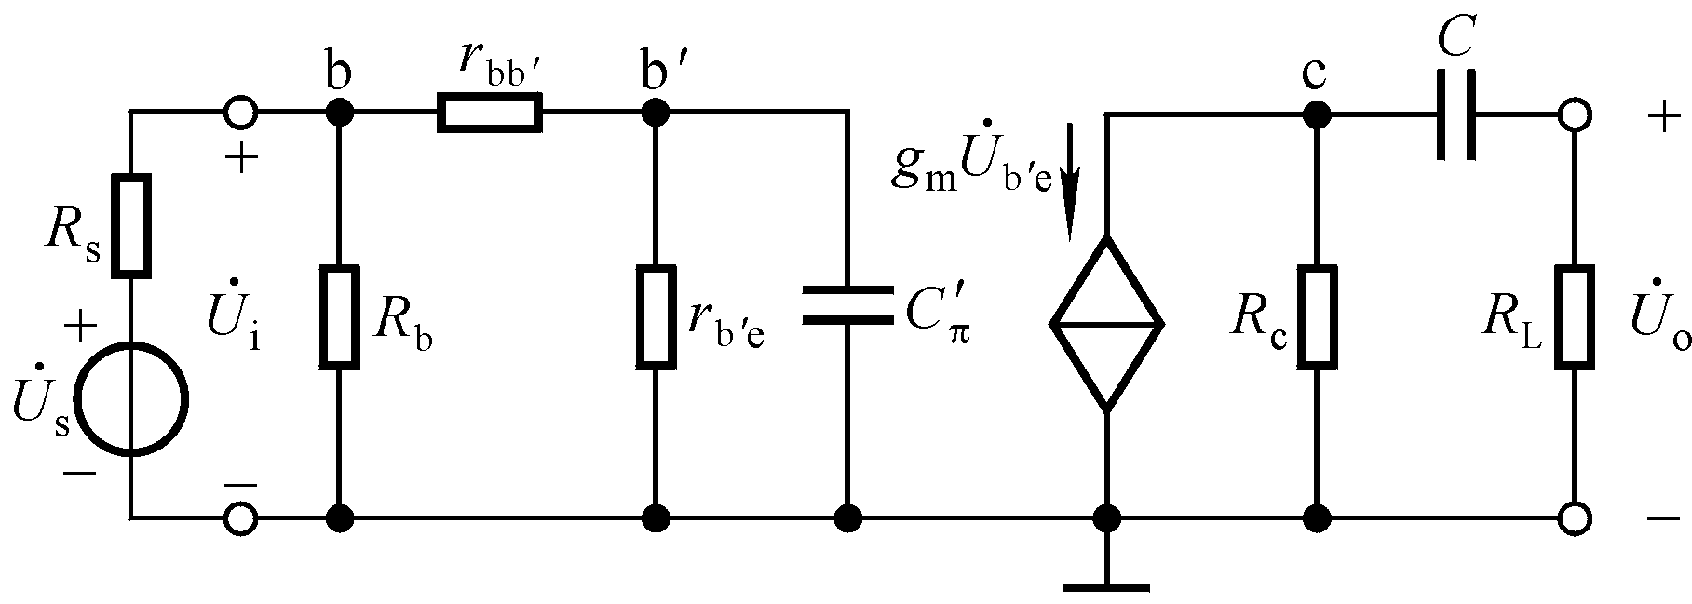

（一）单管共射放大电路的频率响应
适用于信号频率从0～∞的交流等效电路
中频段：C 短路， 开路。
低频段：考虑 C的影响， 开路。
高频段：考虑 的影响，C 短路。

Slide 4
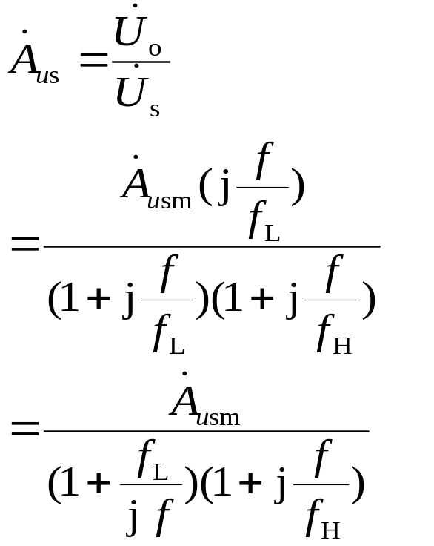
单管电压放大倍数的波特图
全频段放大倍数表达式：

Slide 5
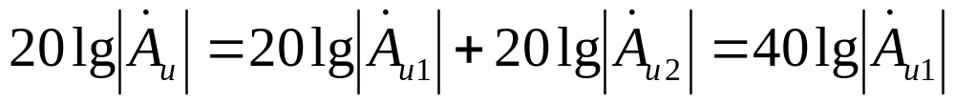
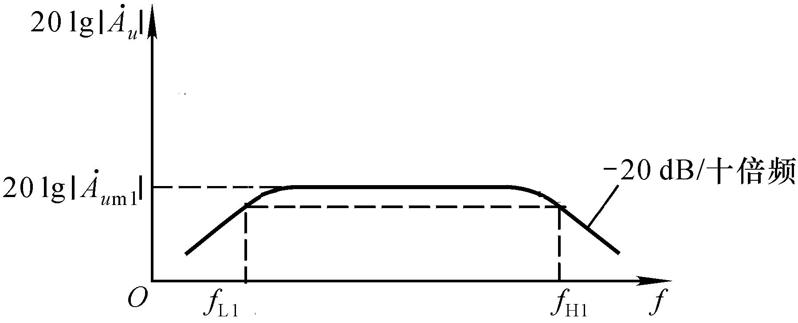
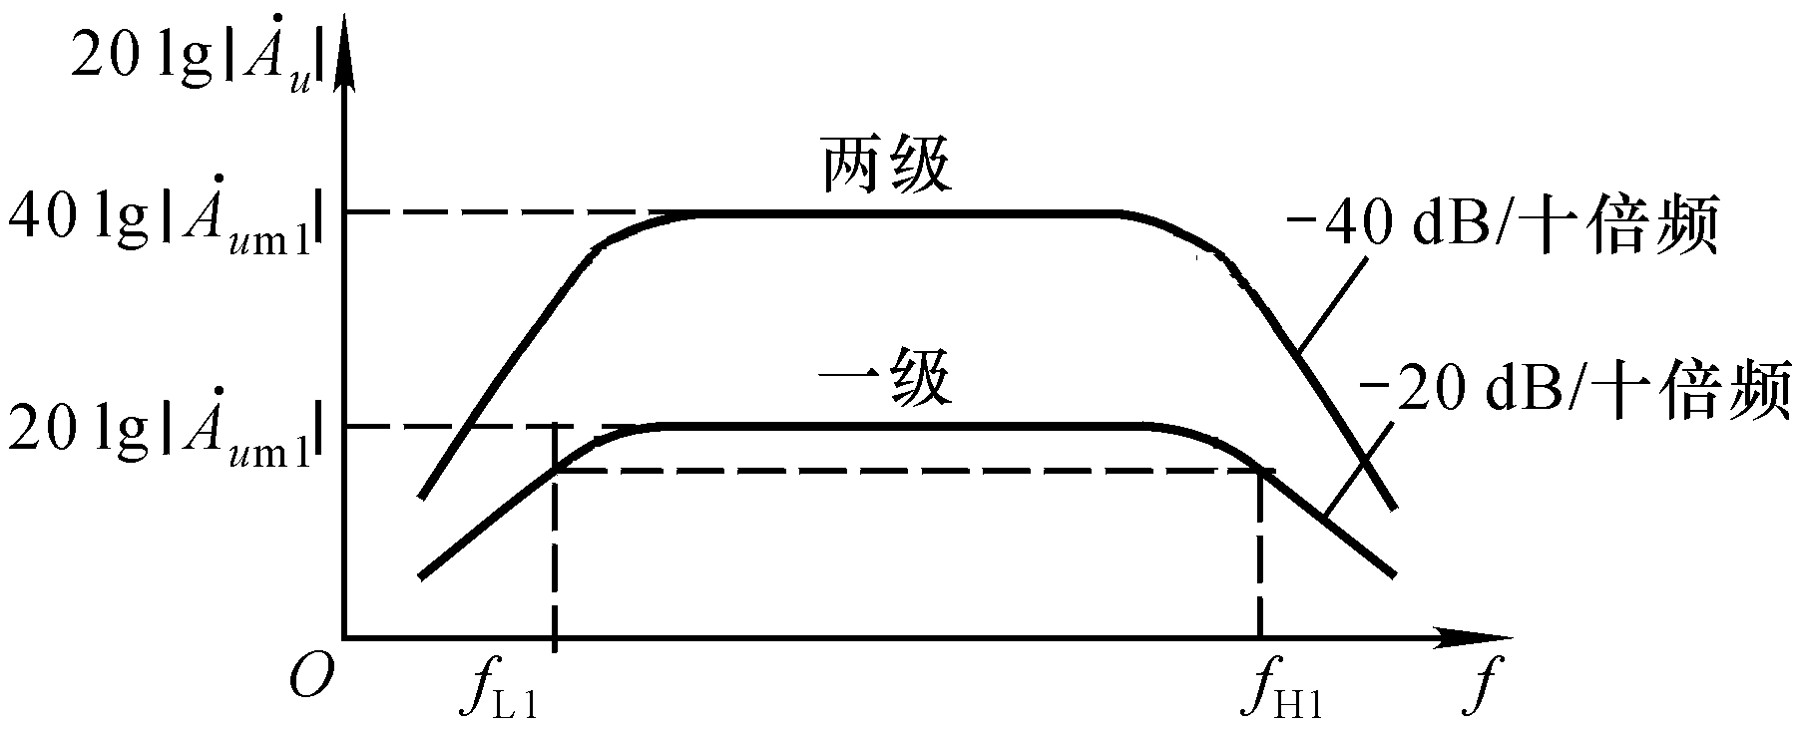
（二）多级放大电路的频率响应
1.基本分析： 一个两级放大电路每一级（已考虑了它们的相互影响）的幅频特性均如图所示。
6dB
3dB
≈0.643f_{H1}
f_{L}
f_{H}
f_{L}> f_{L1}， f_{H}< f_{H1}，频带变窄！

Slide 6
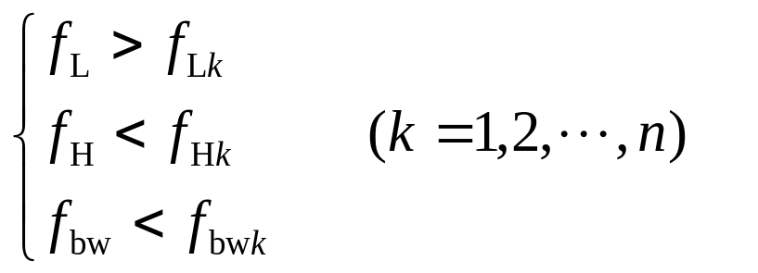
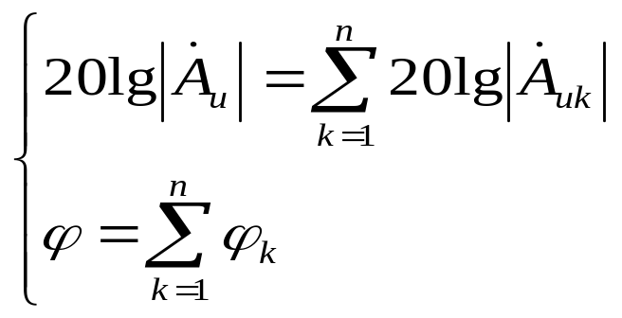
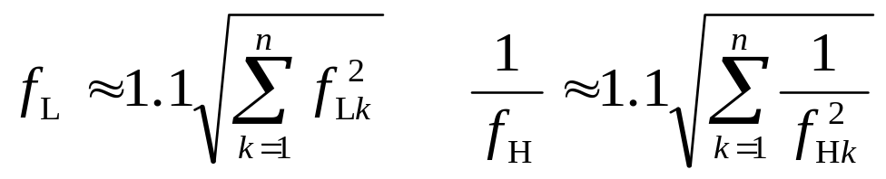
2. 多级放大电路的频率响应与各级的关系
对于n级放大电路，若各级的下、上限频率分别为f_{L1}～ f_{Ln}、 f_{H1}～ f_{Hn}，整个电路的下、上限频率分别为f_{L}、 f_{H}，则
由于
求解使增益下降3dB的频率，经修正，可得
1.1为修正系数

Slide 7
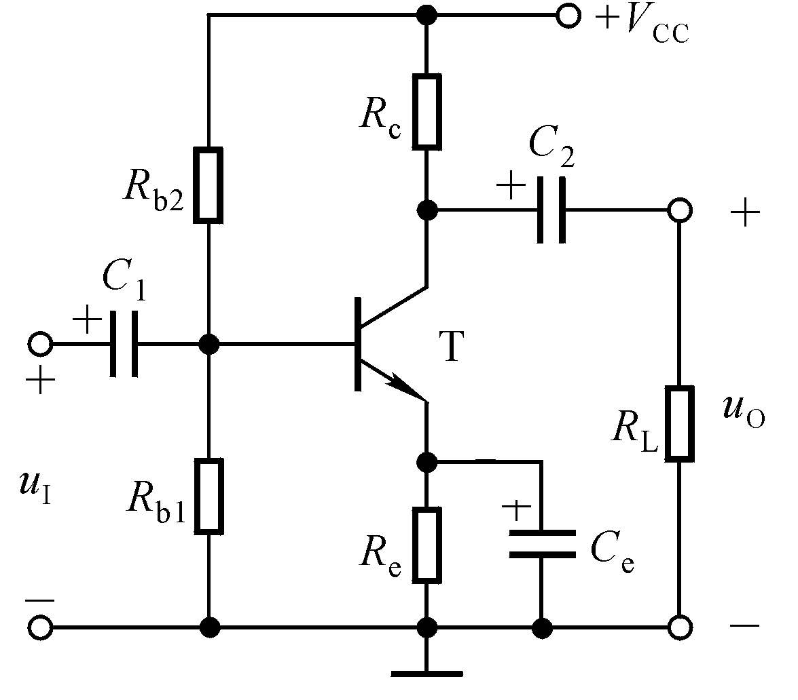
思考1：多耦合电容
1. 信号频率为0～∞时电压放大倍数的表达式？
2. 若所有的电容容量都相同，则下限频率等于多少？

Slide 8
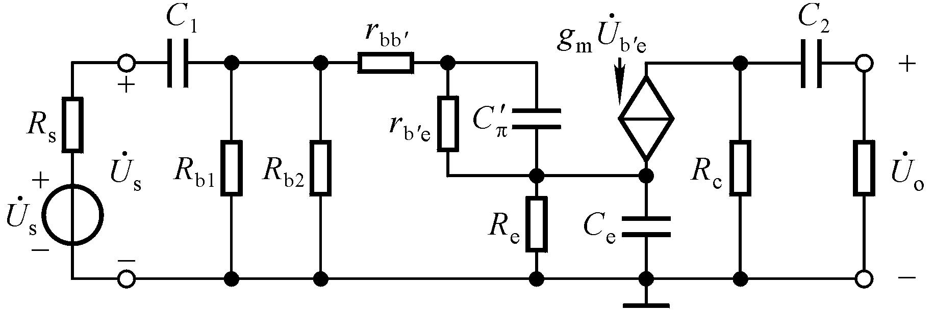



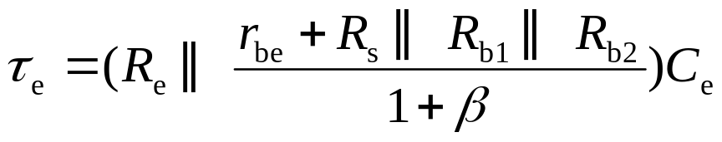
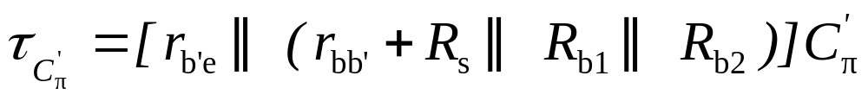
基于时间常数分析：
若电容值均相等，则τ_{e}<< τ₁、τ₂
C₂、C_{e}短路， 开路，求出
C₁、C_{e}短路， 开路，求出
同一数量级
C₁、C₂短路， 开路，求出
C₁、 C₂、 C_{e}短路，求出

Slide 9
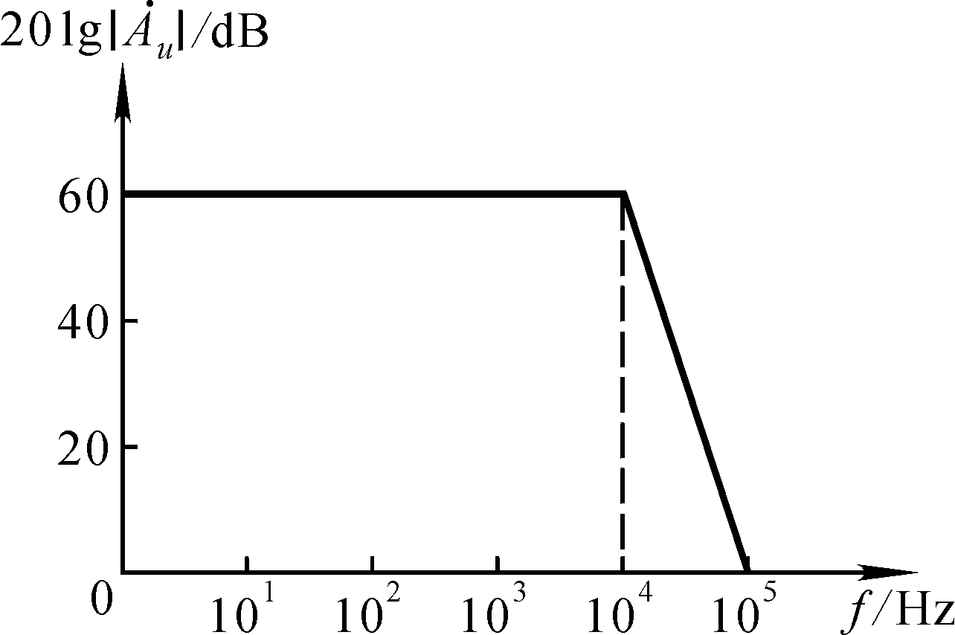
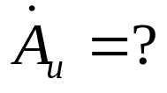
思考2：
已知某放大电路的幅频特性如图所示，分析下列问题：
1. 该放大电路为几级放大电路?
2. 耦合方式?
3. 在 f ＝10⁴Hz 时，增益下降多少？附加相移φ’＝？
4. 在 f ＝10⁵Hz 时，附加相移φ’≈？
5. 画出相频特性曲线；
6. f_{H}＝？

Slide 10
二、负反馈放大电路的稳定性
一、自激振荡现象
二、自激振荡产生的原因及条件
三、负反馈放大电路稳定性的分析
四、负反馈放大电路稳定性的判断
五、消除自激振荡的方法

Slide 11
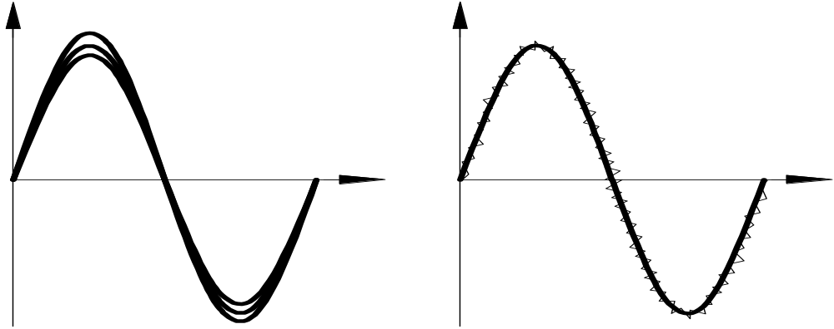
一、自激振荡现象
在做电子电路实验或调试电路时，有时会看到一种奇怪的现象：
低频干扰或产生了轻微低频振荡
实验波形
高频干扰或产生了轻微高频振荡
在正常信号上叠加了低频的信号
在正常信号上叠加了高频的信号
现象：在电路的信号上，出现了有一定幅值、一定频率的异常信号。这种信号如果是外部耦合进入电路的称为干扰；由电路自身产生的称为自激振荡。
这里主要研究负反馈放大电路的自激振荡（低频或高频）。

Slide 12
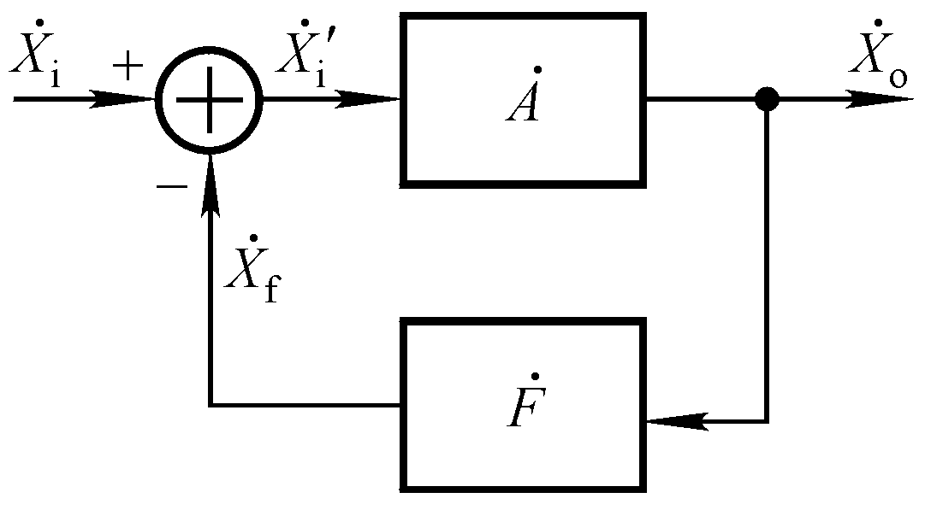
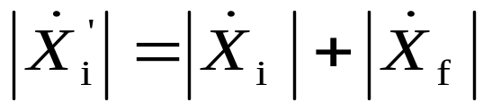
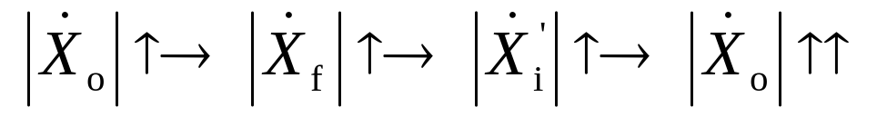
二、自激振荡产生的原因及条件
1. 自激振荡产生的原因
在负反馈放大电路的低频段或高频段，若存在一个频率f₀，且当 f＝ f₀ 时附加相移为±π，则负反馈变成了正反馈：
在这种情况下，放大电路可能具有正弦波振荡电路功能。即电路能够选取频率为f₀的信号形成正反馈过程：
形成增幅振荡过程，振荡信号逐渐增大，直至受放大作用的限制达到动态平衡，电路产生了自激振荡。

Slide 13
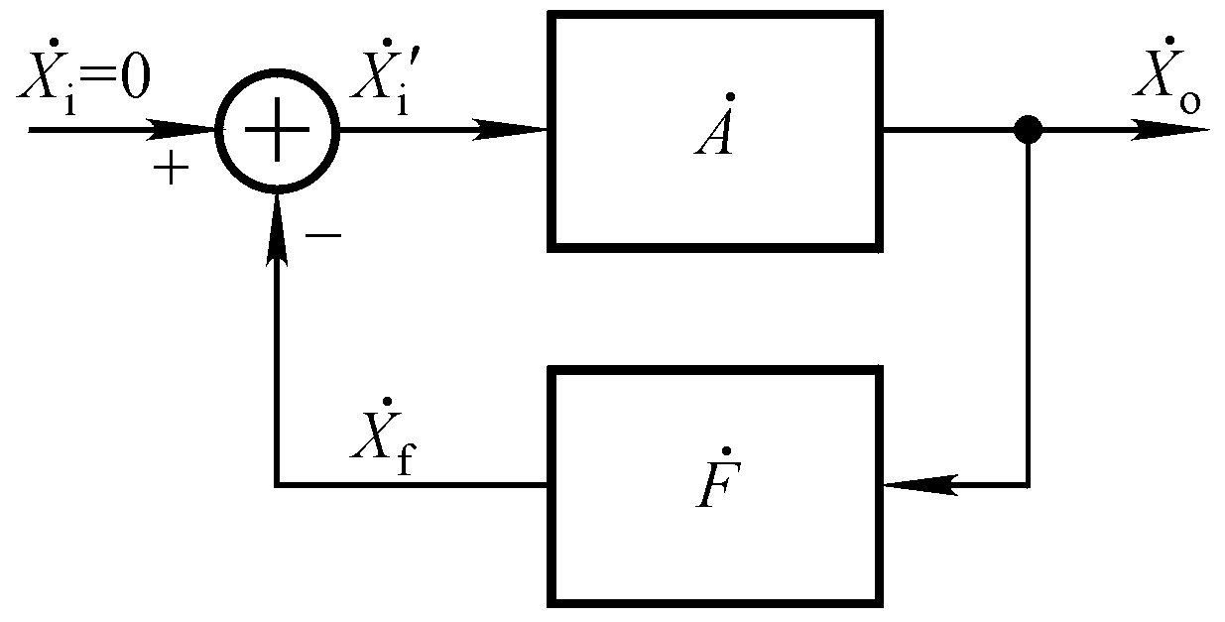
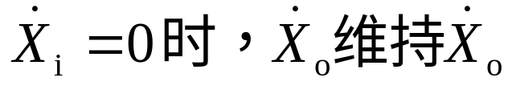
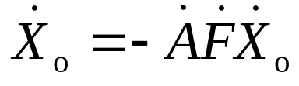
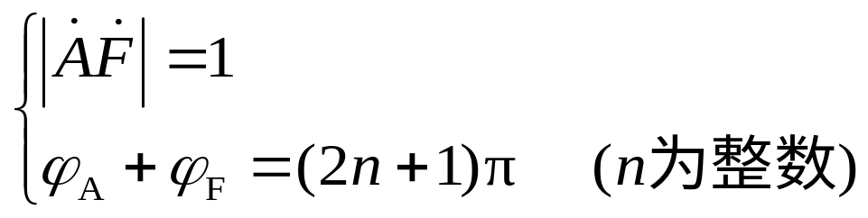

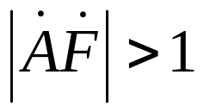
2. 自激振荡的条件
幅值平衡条件
相位平衡条件
由于电路通电后输出量有一个从小到大直至稳幅的过程，起振条件为

Slide 14
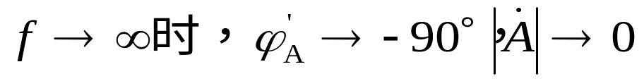
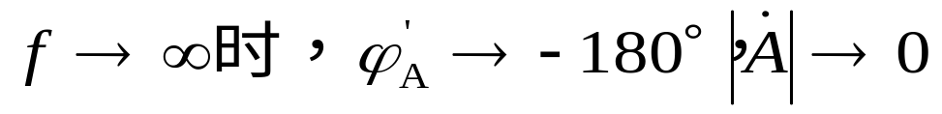
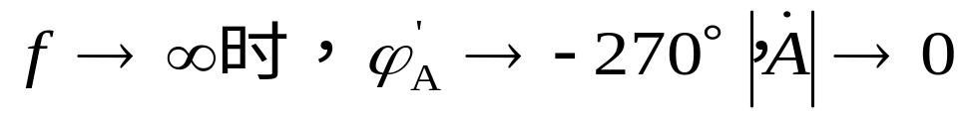
三、负反馈放大电路稳定性的分析
（一）电路形式
1.设反馈网络为电阻网络，放大电路为直接耦合形式。
①附加相移由放大电路决定;
②振荡只可能产生在高频段。
2.对于单管放大电路:
因没有满足相位条件的频率，故引入负反馈后不可能振荡。
3.对于两级放大电路:
因没有满足幅值条件的频率，故引入负反馈后不可能振荡。
4.对于三级放大电路:
对于产生－180º附加相移的信号频率，有可能满足起振条件，故引入负反馈后可能振荡。

Slide 15
（二）什么样的放大电路引入负反馈后容易产生自激振荡？
1.三级或三级以上放大电路引入负反馈后有可能产生高频振荡；同理，耦合电容、旁路电容等为三个或三个以上的放大电路，引入负反馈后有可能产生低频振荡。
2.环路放大倍数AF越大，越容易满足起振条件，闭环后越容易产生自激振荡。
结论：
放大电路的级数越多，耦合电容、旁路电容越多，引入的负反馈越深，产生自激振荡的可能性越大。

Slide 16
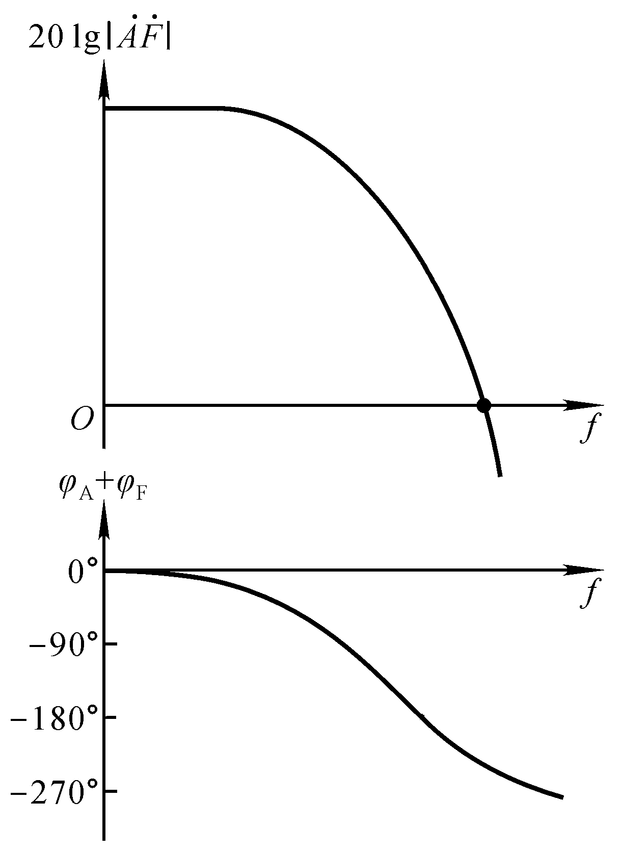
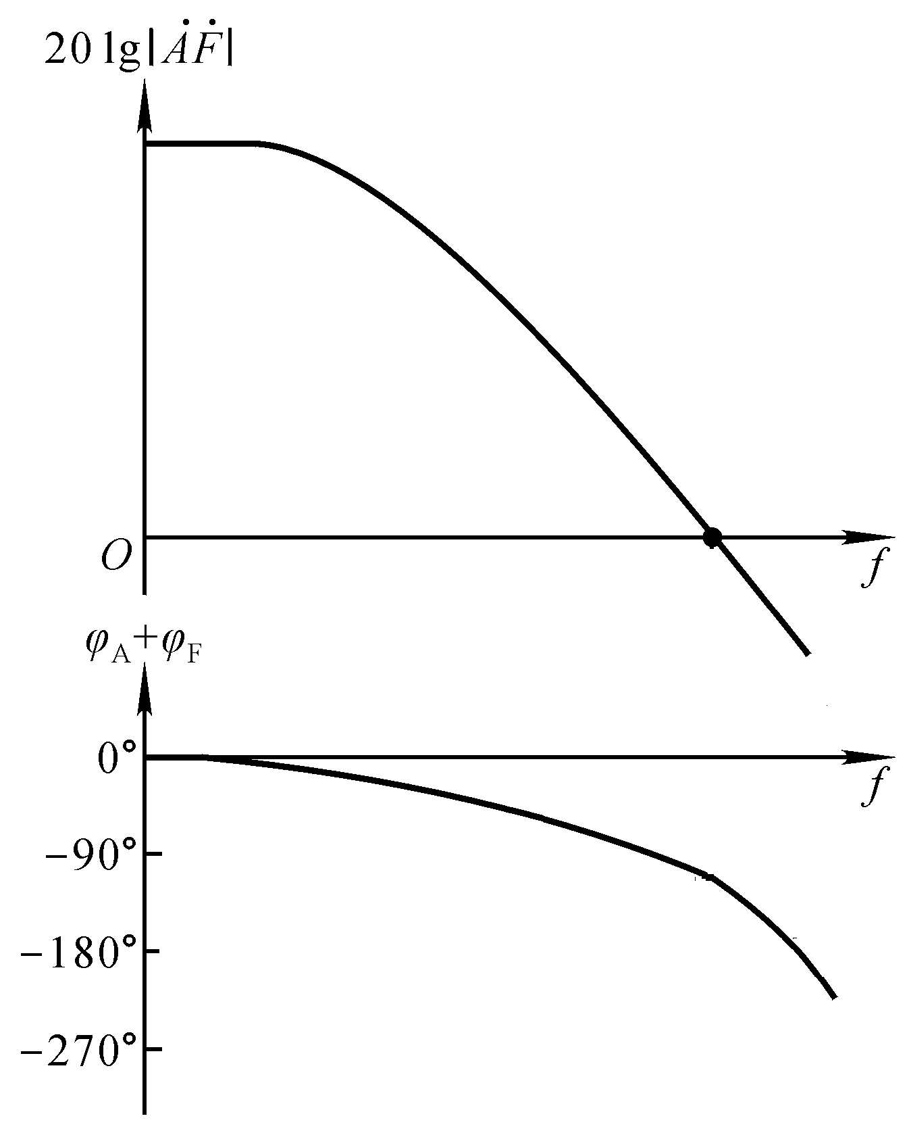
四、负反馈放大电路稳定性的判断
当G_{m}≤－10dB且φ_{m}＞45º，才具有可靠的稳定性。
满足起振条件
不满足
起振条件
幅值裕度
f_{c}
f_{c}
G_{m}
f₀
f₀
φ_{m}
电路稳定
相位裕度
电路不稳定
电路稳定
f₀＜ f_{c}，电路不稳定，会产生自激振荡； f₀ ＞ f_{c}，电路稳定，不会产生自激振荡。

Slide 17
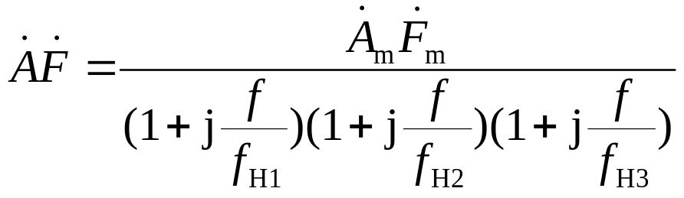
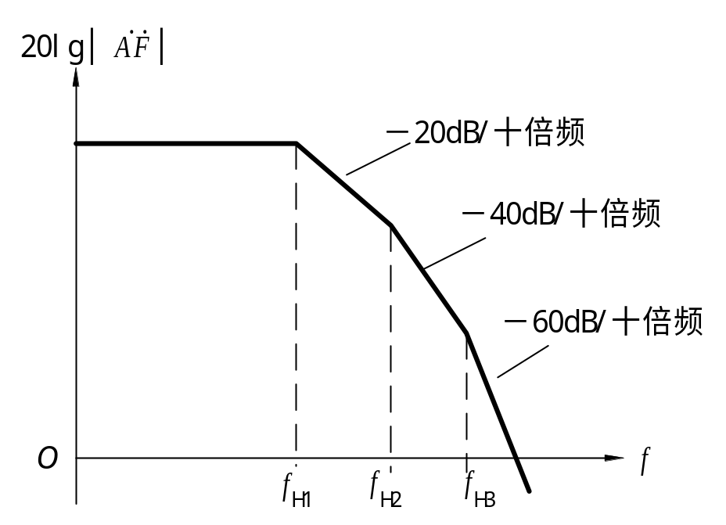
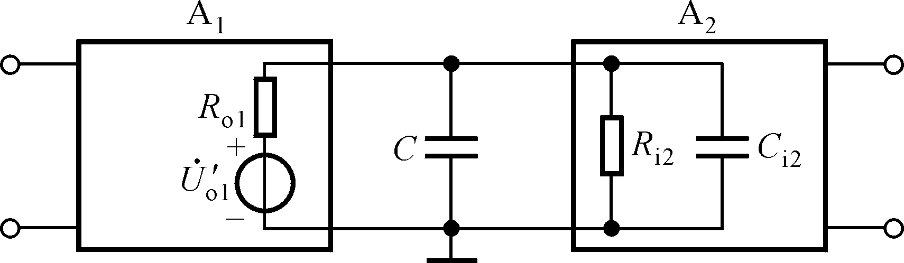

五、消除自激振荡的方法
常用的方法为滞后补偿方法。
设放大电路为直接耦合方式，反馈网络为电阻网络。
1. 简单滞后补偿
在最低的上限频率所在回路加补偿电容。
补偿电容

Slide 18

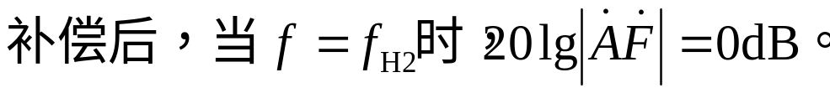
1. 简单滞后补偿
补偿前
滞后补偿法是以频带变窄为代价来消除自激振荡的。
补偿后
最大附加相移为-135°
具有45°的相位裕度，故电路稳定

Slide 19

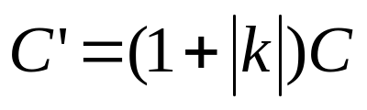
2. 密勒补偿
等效变换
补偿电容
在最低的上限频率所在放大电路中加补偿电容。
补偿前
在获得同样补偿的情况下，补偿电容比简单滞后补偿的电容小得多。
补偿后

Slide 20
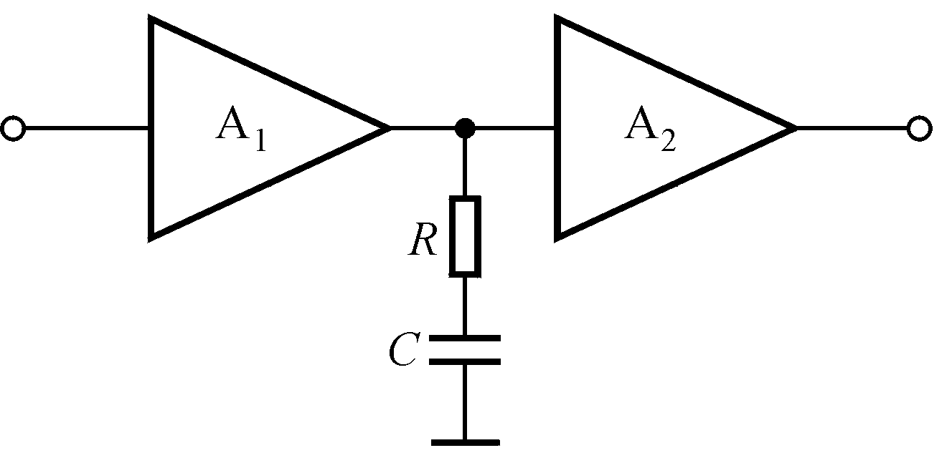
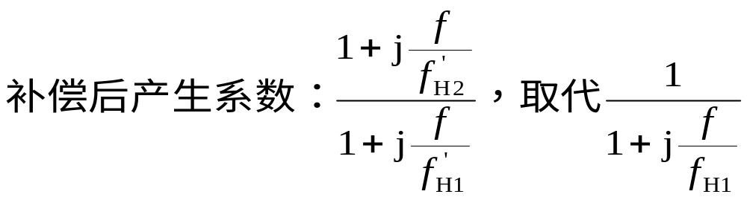
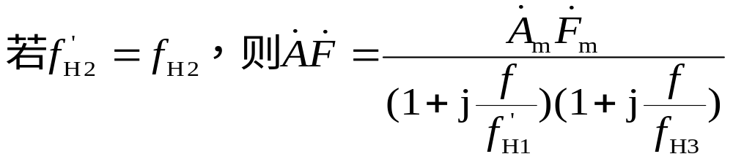
3. RC 滞后补偿：在最低的上限频率所在回路加补偿。
补偿电路
上式表明，最大附加相移为－180º，不满足起振条件，闭环后一定不会产生自激振荡，电路稳定。

Slide 21
RC 滞后补偿与简单滞后补偿比较
补偿前
简单补偿后的幅频特性
RC滞后补偿后的幅频特性
滞后补偿法消振均以频带变窄为代价，RC滞后补偿较简单电容补偿使频带的变化小些。
为使消振后频带变化更小，可考虑采用超前补偿的方法。

Slide 22
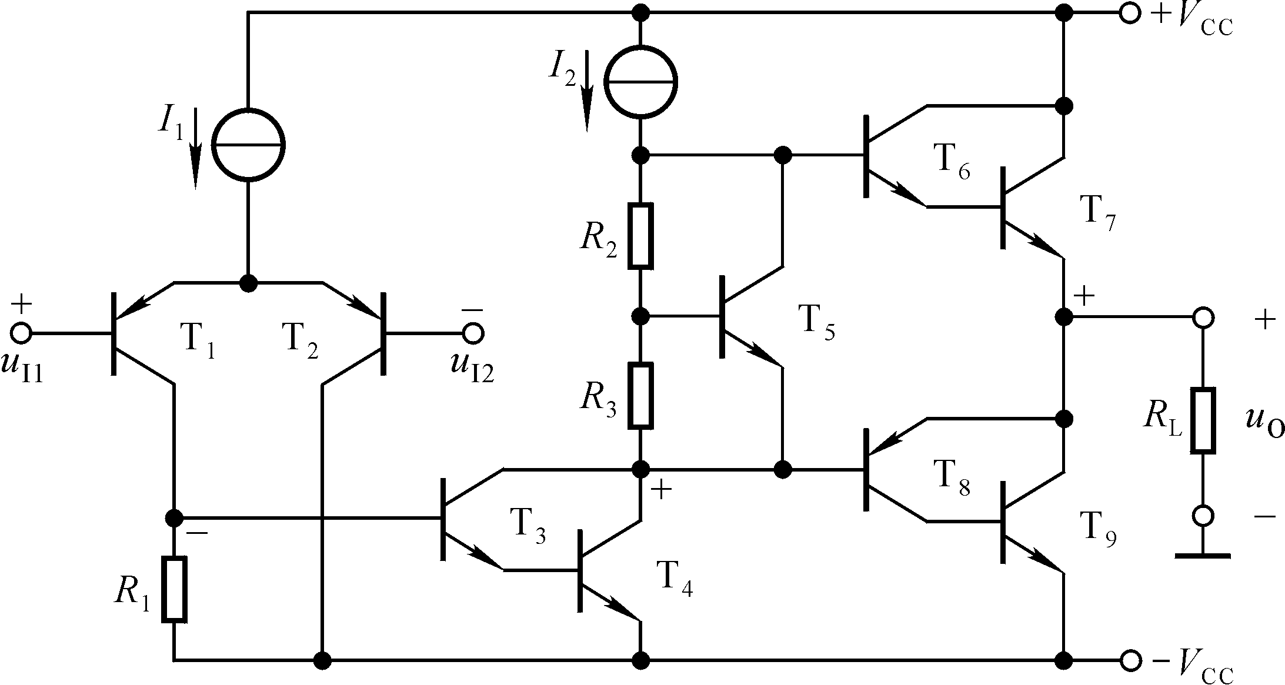
例：图示电路
判断电路引入负反馈后有可能产生自激振荡吗？
如可能，则应在电路的哪一级加补偿电容？

Slide 23
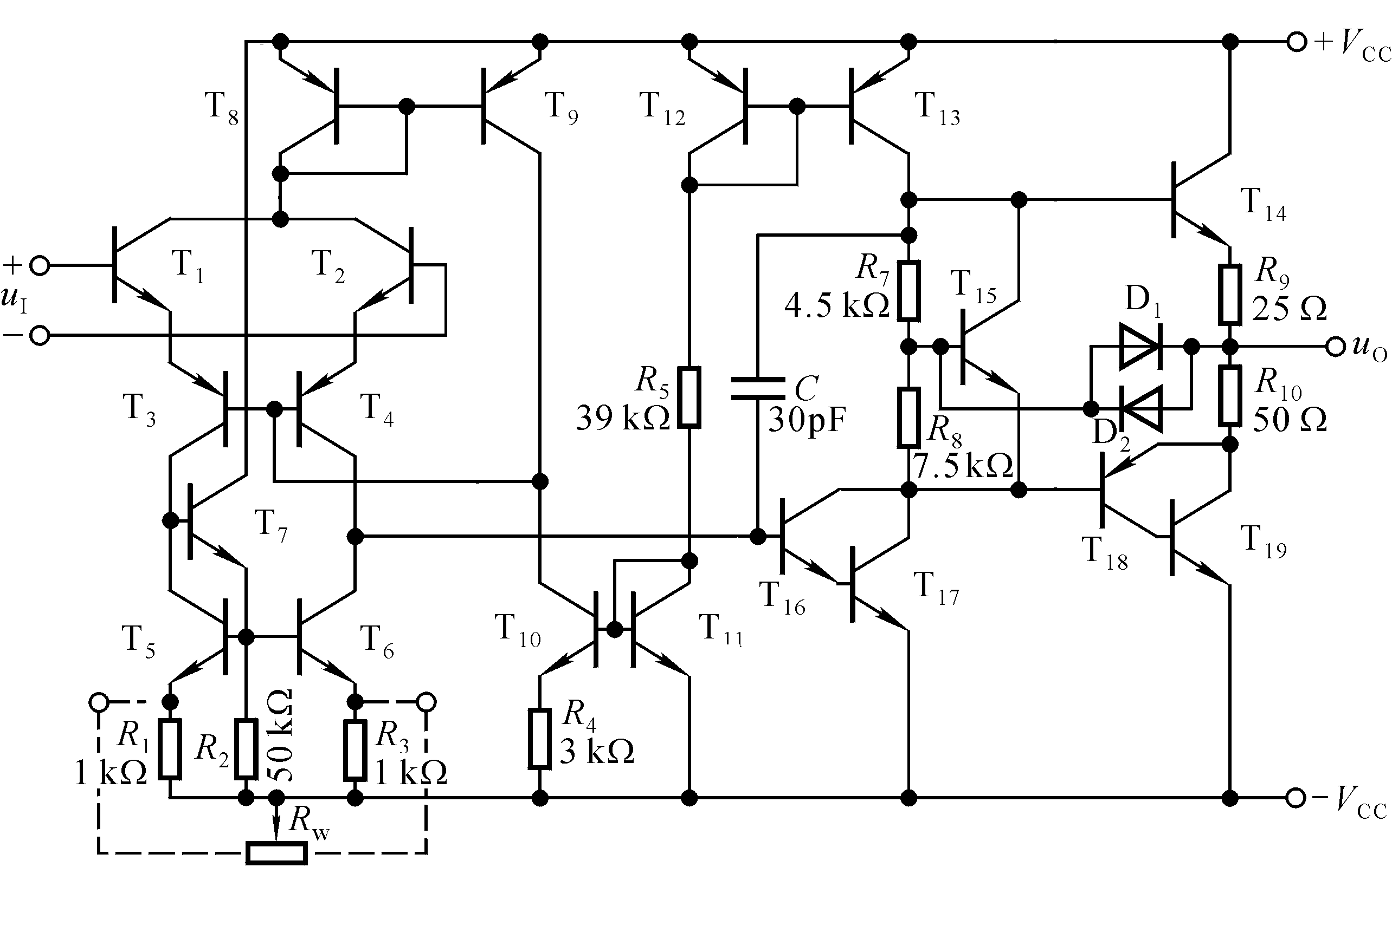
例：典型集成通用运放F007中的补偿电容

Slide 24
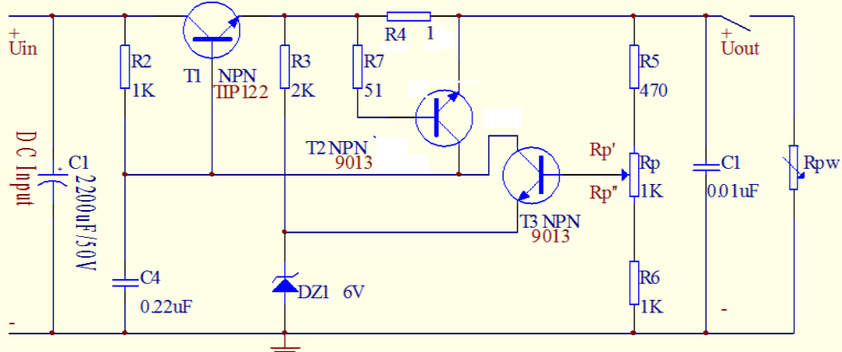
例：典型的串联型直流稳压电源电路
电容C4做滞后补偿以消除高频自激

Slide 25

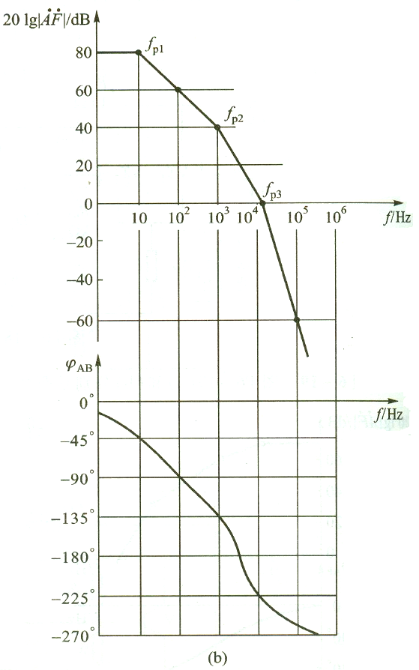

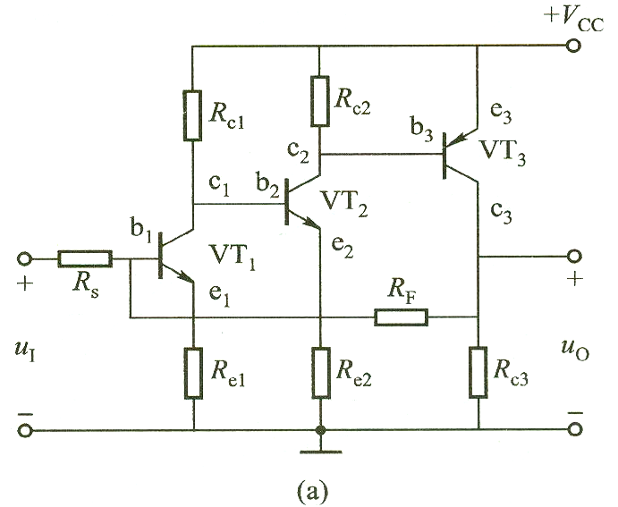
作业：
34.有一个负反馈放大电路如图a所示。当 时，其波特图如图b所示。①写出无反馈时放大电路放大倍数 的表达式；②说明该负反馈放大电路是否会产生自激振荡；③若产生自激振荡，指出应在何处加什么元件能消除振荡（在图中相应的位置画出元件的符号），若不产生振荡，指出在什么条件下会产生振荡。

